Slide 1
С Л О В А З Л У Ч Э Н Н Е
ЛЕКЦЫЯ-ПРЭЗЕНТАЦЫЯ
па БЕЛАРУСКАЙ МОВЕ
для слухачоў
падрыхтоўчага аддзялення
і падрыхтоўчых курсаў
Складальнік – дацэнт кафедры
давузаўскай падрыхтоўкі і прафарыентацыі С.В. Чайкова

Slide 2
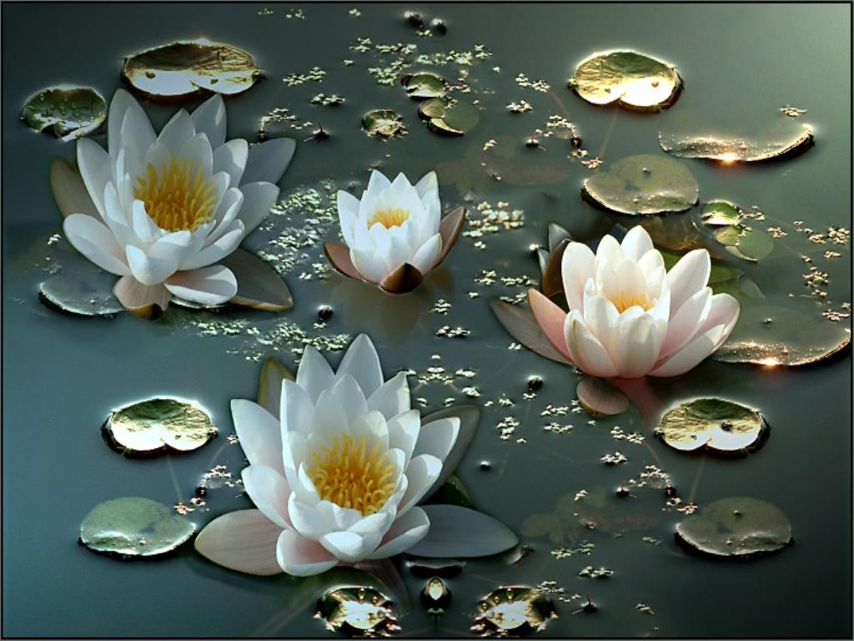
План
1 | Словазлучэнні паводле структуры.
2 | Словазлучэнні паводле спалучальнасці.
3 | Словазлучэнні ў залежнасці ад спосабу выражэння галоўнага слова.
4 | Віды падпарадкавальнай сувязі ў словазлучэннях.

Slide 3
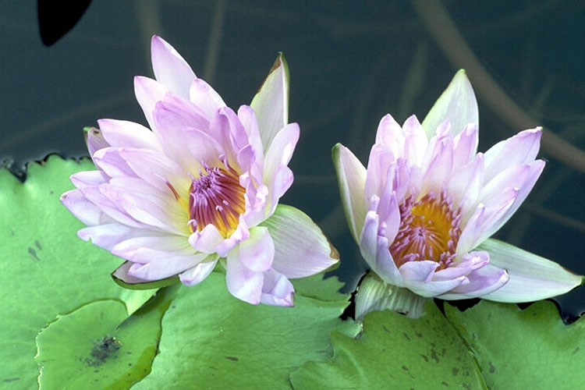
СЛОВАЗЛУЧЭННЕ
спалучэнне двух або больш паўназначных (самастойных) слоў,
звязаных падпарадкавальнай сувяззю.
Складаецца з галоўнага і залежнага слоў
І. Словазлучэнні паводле структуры
простыя | складаныя
складаюцца з двух паўназначных слоў: шолах лістоты, зялёная трава | уключаюць у свой склад больш за два паўназначных словы: пачаць чытаць кнігу, дзяўчына нізкага росту

Slide 4
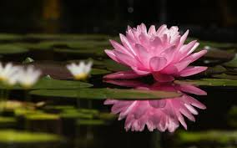
ІІ. Словазлучэнні паводле спалучальнасці
свабодныя | несвабодныя
словазлучэнні, у якіх словы могуць спалучацца свабодна: малады клён, пах верасу | могуць быць несвабоднымі: *сінтаксічна: пяць секунд; *семантычна: шапка валасоў; *фразеалагічна: вочы мазоліць

Slide 5
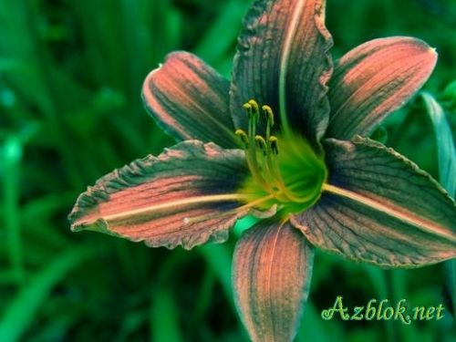
ІІІ. Словазлучэнні ў залежнасці ад спосабу выражэння галоўнага слова
іменныя | дзеяслоўныя | прыслоўныя
галоўнае слова: *назоўнік: старая хвоя; *прыметнік: поўны хараства; *лічэбнік: пяць кніг; *займеннік: нехта з сяброў | галоўнае слова: *дзеяслоў: верыць у шчасце, прыехаць на сустрэчу | галоўнае слова: *прыслоўе: позна ўвосень

Slide 6
Віды падпарадкавальнай сувязі
ў словазлучэннях
дапасаванне | кіраванне | прымыканне
такі від падпарадкавальнай сувязі, пры якім залежнае слова дапасуецца да галоўнага ў родзе, ліку і склоне: блакітнае неба, узаранае поле, трэці клас, мая Радзіма | такі від падпарадкавальнай сувязі, пры якім галоўнае слова патрабуе пастаноўкі залежнага слова ў форме пэўнага ўскоснага склону: прыехаць да бацькоў, прачытаць кнігу | такі від падпарадкавальнай сувязі, пры якім залежнае слова прымыкае да галоўнага па сэнсе: кахаць вечна, шмат працаваць, размаўлялі па-сяброўску

Slide 7
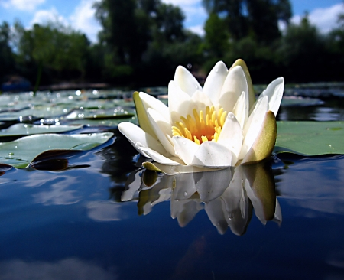
СПОСАБ ВЫРАЖЭННЯ ЗАЛЕЖНАГА СЛОВА
залежнае слова можа быць выражана:
*прыметнікам: сонечны дзень; *дзеепрыметнікам: парыжэлая трава; *прыналежным займеннікам: наш горад; *парадкавым лічэбнікам: першы тыдзень | *назоўнікам: пісаць пісьмо; *займеннікам: старацца для ўсіх; *лічэбнікам: адзін з пяці | *інфінітывам: імкнуцца пабегчы; *прыслоўем: вельмі прыгожа; *дзеепрыслоўем: ісці не спяшаючыся

Slide 8
Не з’яўляюцца словазлучэннямі наступныя сінтаксічныя канструкцыі
1 | Дзейнік і выказнік (гэта ўжо сказ) | Надышла зіма.
2 | Аднародныя члены сказа (дзейнікі, выказнікі, дапаўненні, азначэнні, акалічнасці) | Ружы і гваздікі стаяць у вазах. Яны смяяліся і жартавалі. Чырвоныя і белыя астры. Хораша ў лесе і на лузе. Няма ні ручкі, ні алоўка
3 | Службовая часціна мовы + самастойная часціна: *прыназоўнік + самастойная часціна; *злучнік + самастойная часціна; *часціца + самастойная часціна; | Нягледзячы на непагадзь. Каб памяталі. Ледзь змяркаецца.

Slide 9
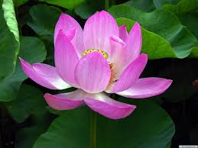
Не з’яўляюцца словазлучэннямі наступныя сінтаксічныя канструкцыі (працяг)
4 | Складаная форма будучага часу дзеяслова (утворана пры дапамозе звязкі быць + інфінітыў) | Буду пець (спяю). Буду пісаць (напішу).
5 | Загадны лад дзеяслова (утвораны пры дапамозе часціц няхай (хай), дай (дайце), давай (давайце) + дзеяслоў 3-ай асобы адзіночнага ці множнага ліку цяперашняга часу) | Няхай гавораць. Хай гаворыць. Давай (це) сябраваць
6 | Умоўны лад дзеяслова (утвораны пры дапамозе дзеяслова прошлага часу мужчынскага, жаночага ці ніякага роду адзіночнага ці множнага часу + часціца бы (б) | Купіў бы. Купіла б. Купілі б.

Slide 10
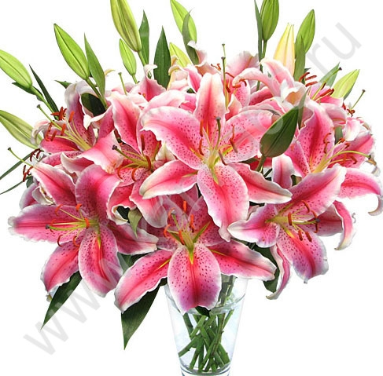
Дзякуй за ўвагу

